Slide 1
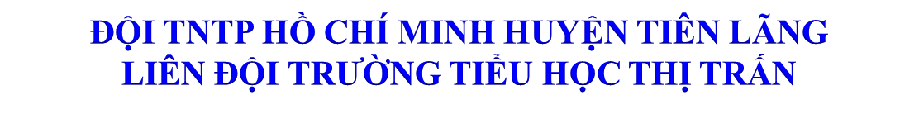
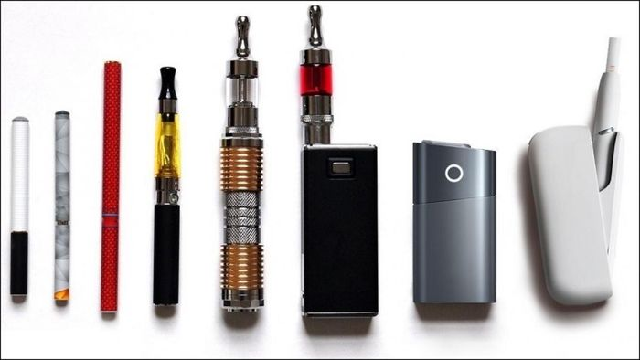
BÀI TUYÊN TRUYỀN VỀ TÁC HẠI CỦA THUỐC LÁ ĐIỆN TỬ

Slide 2

Thuốc lá điện tử là gì?
1. Gây viêm phổi
5. Làm tăng nguy cơ chấn thương
2. Gây ảnh hưởng não và thận
6. Tác hại với trẻ nhỏ
3. Gây nghiện
7. Thuốc lá điện tử khiến cho hơi thở có mùi
4. Gây ra bệnh tim
8. Gây ung thư, đột quỵ

Slide 3

Thuốc lá điện tử là
Thuốc lá điện tử là loại mô phỏng hình dạng và chức năng của thuốc lá thông thường, hoạt động bằng cách sử dụng thiết bị điện tử có hệ thống pin sạc làm nóng dung dịch lỏng hòa tan. Chất lỏng sau khi được đốt cháy sẽ biến thành một luồng khói có hương thơm và có chứa nicotine để người sử dụng hít vào luồng hơi có mùi vị và cảm giác giống thuốc lá thật.
Thuốc lá điện tử hiện nay len lỏi vào trường học bằng cách giả dạng son môi, USB, bút, hoặc dạng hình khẩu súng…với nhiều hương vị hấp dẫn như vani, nước hoa, gà rán, hoa quả (chuối, xoài, dâu, cam, táo, nho), kẹo (như kẹo anh đào, kẹo bông gòn, kẹo chocolate, bạc hà)... Nó được ví như "cạm bẫy hương vị".

Slide 4
Thuốc lá điện tử là
Thuốc lá điện tử có mẫu mã đa dạng, thiết kế theo hình thức có bộ phận sạc pin và bộ phận chứa chất lỏng, dung dịch làm nguyên liệu đốt có thể thay thế tùy thích. Đây chính là nguyên nhân khiến một số thành phần biến tướng, trộn ma túy vào sử dụng. Bản thân dung dịch hút của thuốc lá điện tử đã chứa nicotin và nhiều chất gây hại cho cơ thể. Khi phối trộn thêm các loại chất lạ, chất kích thích ma túy, thì tổng các thành phần gây hậu quả không thể lường trước được và mang lại nhiều hệ lụy.
Nhiều người vẫn lầm tưởng thuốc lá điện tử không gây hại vì khi hút vào không tỏa ra khói hay có chứa mùi khó chịu như hút thuốc lá thông thường. Tuy nhiên, mức độ nguy hiểm của sản phẩm này chẳng kém gì thuốc lá điếu thông thường. Sau đây là 8 tác hại của thuốc lá điện tử:

Slide 5
1. Gây viêm phổi
Các hóa chất hương liệu được sử dụng trong thuốc lá điện tử có thể gây ảnh hưởng nghiêm trọng đến sức khỏe người dùng. Một số chất phụ gia hương vị như diacetyl (trong bắp rang bơ) có thể an toàn khi dùng ở số lượng nhỏ nhưng sẽ gây nguy hiểm cho bạn khi hít phải trong thời gian dài.
Diacetyl được chứng minh là gây ra bệnh phổi, viêm tiểu phế quản, là nguyên nhân lớn gây tử vong cho người hút .

Slide 6
2. Gây ảnh hưởng não và thận
Chất lỏng trong thuốc lá điện tử khi được bay hơi bị nhiễm với kim loại nặng từ cuộn dây trong thiết bị điện tử sẽ tạo ra các hợp chất gây nguy hại cho cơ thể. Các kim loại độc hại như chì sẽ dễ dàng tích tụ trong cơ thể gây tổn thương cho não, thận và các cơ quan quan trọng khác.
Tờ The Hindu Line (Ấn Độ) dẫn một nghiên cứu mới cho hay việc hút thuốc lá điện tử thường xuyên có thể khiến tế bào gốc của não bị hủy hoại, ảnh hưởng đến quá trình sản xuất và tái tạo tế bào cho cơ thể, từ đó đẩy nhanh quá trình lão hóa, suy thoái hệ thần kinh và kéo theo nguy cơ suy giảm trí nhớ, khả năng nhận thức và học tập...

Slide 7
2. Gây ảnh hưởng não và thận
Học sinh sử dụng thuốc lá điện tử thường có biểu hiện giảm chú ý và tập trung, khả năng đưa ra quyết định kém, thay đổi tính cách và có nhiều hành động thất thường, suy giảm nghiêm trọng khả năng học tập. Sử dụng thuốc lá điện tử còn là nguy cơ khiến học sinh gia nhập các băng nhóm thanh thiếu niên, gia tăng tình trạng bắt nạt học đường, gây nhiều bất ổn trong trường học…

Slide 8
3.Gây nghiện
Thuốc lá điện tử chứa nicotine là chất gây nghiện, người sử dụng nó bắt buộc phải dùng tiếp, nếu không sẽ vật vã khó chịu, không dứt ra được. Nicotine trong thuốc lá điện tử gây hại cho sự phát triển não bộ ở trẻ em, gây suy giảm trí nhớ. Nicotine còn gây ra suy giảm miễn dịch, giảm sức đề kháng…

Slide 9
4. Gây ra bệnh tim
Các nghiên cứu gần đây đã tìm thấy mối liên hệ giữa việc sử dụng thuốc lá điện tử và các vấn đề sức khỏe nghiêm trọng như gây đau tim. Nicotine có trong thuốc lá điện tử có thể ảnh hưởng đến lưu lượng máu, làm tăng nguy cơ đau tim, đột quỵ và thậm chí là mắc bệnh về tim mạch. Trên thực tế, nghiên cứu còn cho thấy những người dùng thuốc lá điện tử có khả năng bị đau tim gần gấp đôi so với người không sử dụng

Slide 10
5. Làm tăng nguy cơ chấn thương
Thuốc lá điện tử sử dụng pin lithium-ion để làm nóng cuộn dây và tạo ra hơi khói. Nếu pin bị hỏng sẽ làm cho thiết bị thuốc lá trở nên quá nóng, dễ bắt lửa hoặc thậm chí phát nổ.
Cơ quan cứu hỏa Hoa Kỳ (U.S. Fire Administration) cho biết có gần 200 sự cố như trên đã được báo cáo từ năm 2009 đến năm 2016. Trong số 200 người gặp sự cố thì có 133 vụ gây thương tích khi đang sử dụng thuốc lá điện tử hoặc đang để chúng trong túi.

Slide 11
6. Tác hại với trẻ nhỏ
Hương liệu được sử dụng trong thuốc lá điện tử như hương chocolate hoặc hương kẹo bông không chỉ hấp dẫn người lớn mà còn kích thích sự tò mò của trẻ nhỏ. Nicotine trong thuốc lá điện tử gây hại cho sự phát triển não bộ ở trẻ em, gây suy giảm trí nhớ, gây ra suy giảm miễn dịch, giảm sức đề kháng.Nếu không để thuốc lá điện tử xa tầm tay của trẻ nhỏ thì chúng có thể chạm vào, uống hoặc hít chất lỏng trong thiết bị. Trẻ cũng có thể vô tình cho chất lỏng vào mắt hoặc đổ trên da dẫn đến bệnh nặng hoặc tử vong.

Slide 12
7. Thuốc lá điện tử khiến cho hơi thở có mùi
Hương liệu được sử dụng trong thuốc lá điện tử như hương chocolate hoặc hương kẹo bông không chỉ hấp dẫn người lớn mà còn kích thích sự tò mò của trẻ nhỏ. Nicotine trong thuốc lá điện tử gây hại cho sự phát triển não bộ ở trẻ em, gây suy giảm trí nhớ, gây ra suy giảm miễn dịch, giảm sức đề kháng.Nếu không để thuốc lá điện tử xa tầm tay của trẻ nhỏ thì chúng có thể chạm vào, uống hoặc hít chất lỏng trong thiết bị. Trẻ cũng có thể vô tình cho chất lỏng vào mắt hoặc đổ trên da dẫn đến bệnh nặng hoặc tử vong.

Slide 13
8. Gây ung thư, đột quy
Thuốc lá điện tử tiện dụng với các ống dung dịch được đóng gói cho hàng trăm hơi hút, hầu như không có định lượng về nồng độ nicotine trong mỗi ml. Điều này dẫn đến nguy cơ người sử dụng tăng liều lượng, mức độ dung nạp nicotine và gây nguy cơ ngộ độc cấp tính, gây ra đột quỵ não, hen, ung thư phổi…
Thuốc lá điện tử, là kẻ giết người thầm lặng, là tác nhân gây ra biết bao nhiêu bệnh tật, vẫn từng ngày, từng giờ đầu độc cả thế giới này, cần phải được loại khỏi môi trường sống của con người.

Slide 14
8. Gây ung thư, đột quy
Mọi người hãy nói không với thuốc lá điện tử và cần phải tránh xa , để không bị mê hoặc, lôi kéo bởi thuốc lá điện tử, để xây dựng một thế hệ trẻ khỏe mạnh, hạn chế bệnh tật, góp phần nâng cao chất lượng cuộc sống, chất lượng giống nòi, dân tộc.
Các em hãy nói không với thuốc lá điện tử và tránh xa với thuốc lá điện tử .

Slide 15

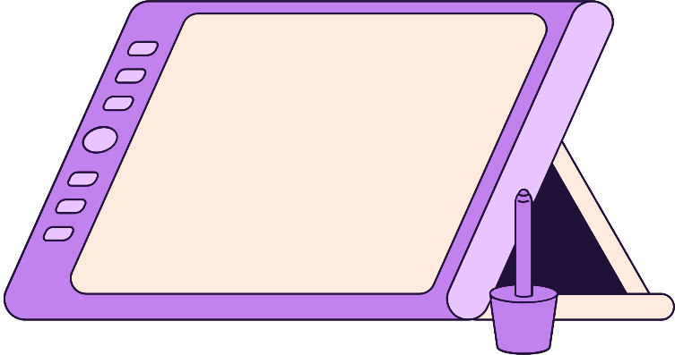

Don’t smoke!

